Slide 1
BENCHMARK

Slide 2
PUBLICAR VACANTE

Slide 3
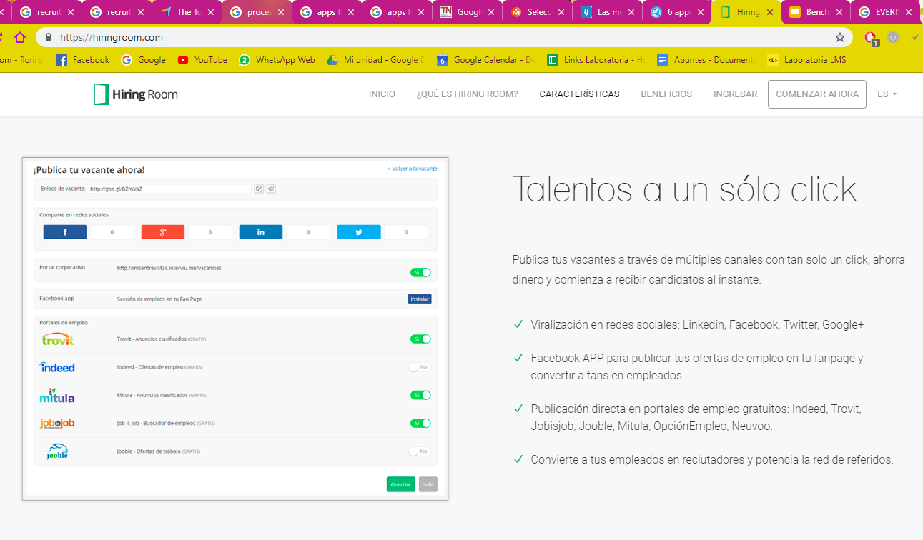

Slide 4
PROPUESTA DE TRABAJOS

Slide 5
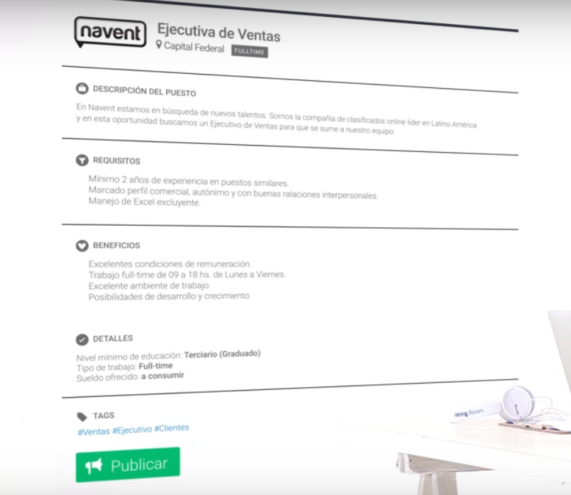
Podríamos tener una plantilla ya definida que solo sirva para completar campos (como formulario) para el reclutador.

Slide 6
VISTA
POSTULANTES

Slide 7
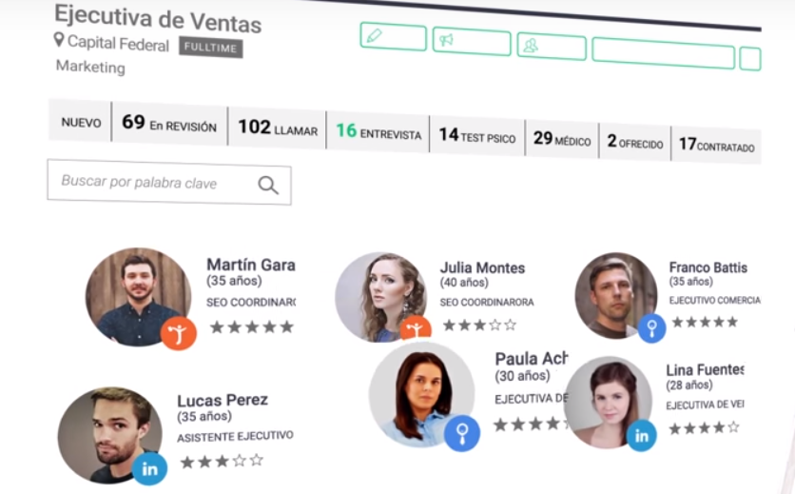
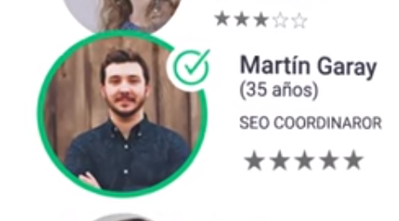

Slide 8
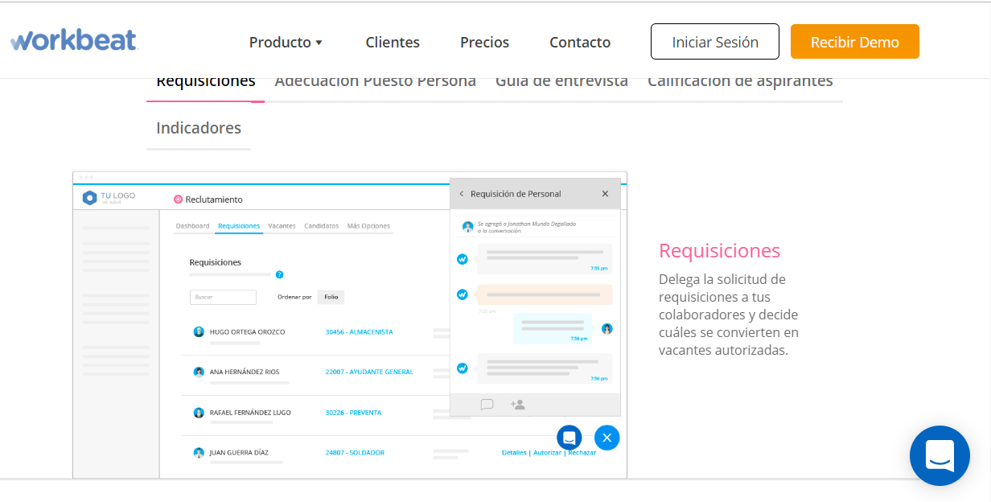

Slide 9
STATUS DE POSTULANTE VISTA DE RECLUTADOR

Slide 10
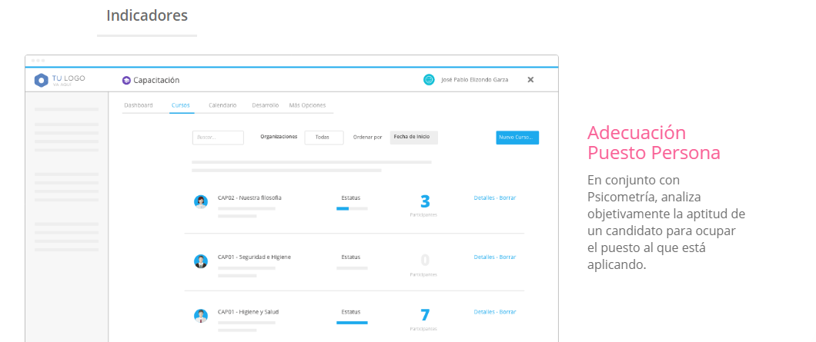
WORKBEAT

Slide 11
PUNTAJE Y RANKING DE CANDIDATOS (VISTA DE RECLUTADOR)

Slide 12
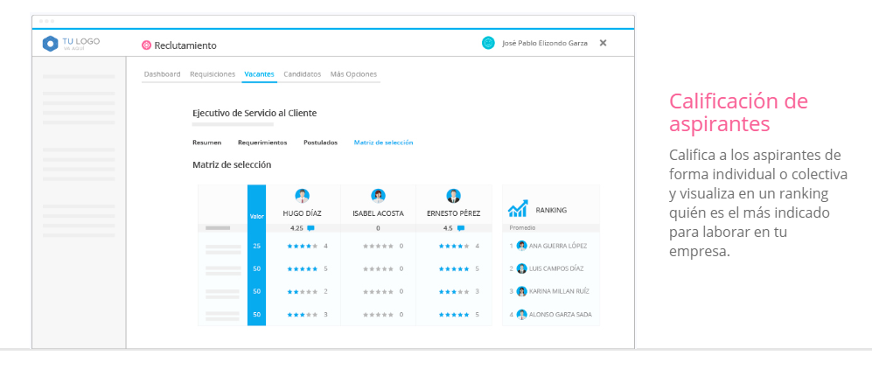
WORKBEAT

Slide 13
PRIMERA VISTA LUEGO DE LOGIN

Slide 14
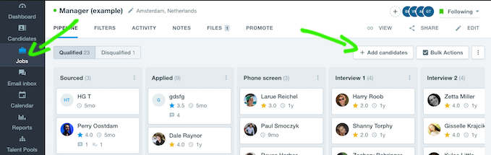
RECRUITEE

Slide 15
AGENDAR ENTREVISTA

Slide 16
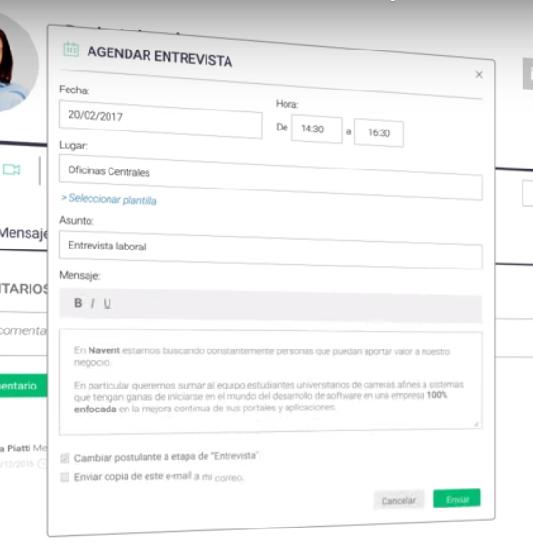

Slide 17
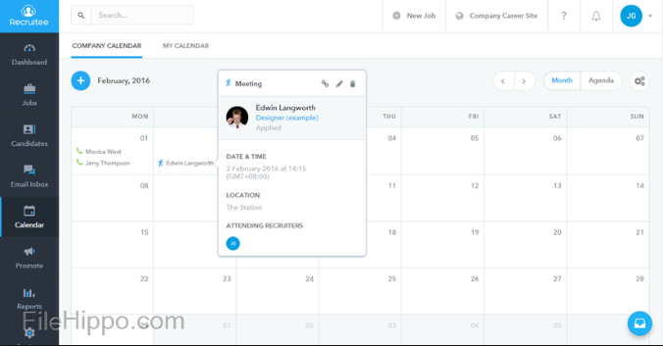
RECRUITEE

Slide 18
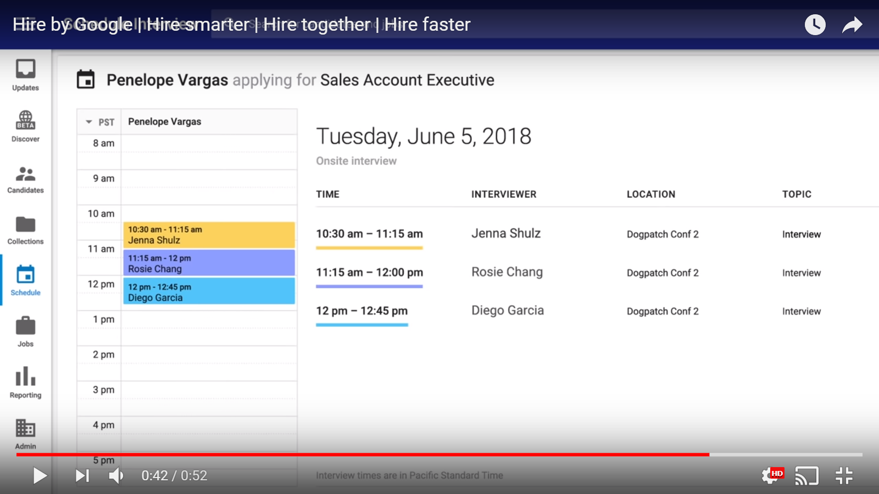

Slide 19
